Slide 1





Pro- und Kontra-
Debatten

Slide 2
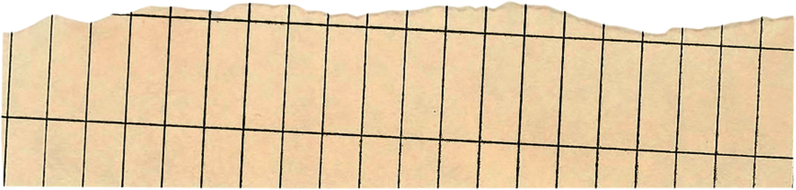
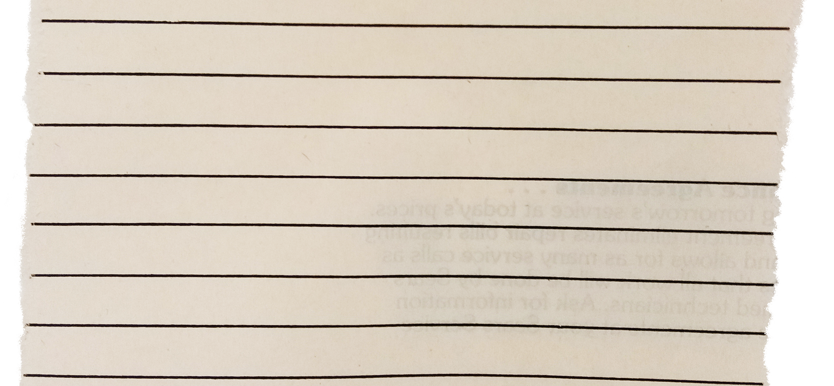
Meiner Meinung nach...
Ich bin der Meinung, dass...

Slide 3
Das sehe ich genauso.
Das sehe ich anders.

Slide 4
Dafür spricht, dass...
Dagegen spricht, dass...

Slide 5
Gut dabei ist, dass...
Nicht gut dabei ist, dass...

Slide 6
Für...spricht, dass...
Gegen ... spricht, dass...

Slide 7
Einerseits...
Andererseits...

Slide 8
Ich glaube, dass...
Ich glaube nicht, dass...

Slide 9
Ein weiteres Argument ist, dass...
Man darf auch nicht vergesssen, dass....
Ich bin der Ansicht, dass....
Ich finde...,weil...

Slide 10
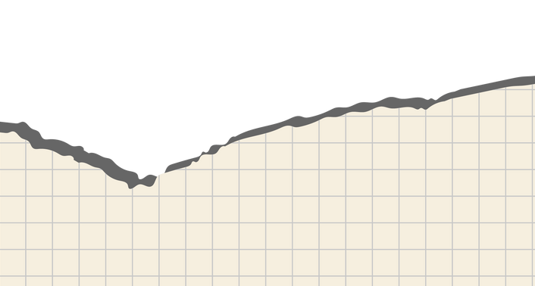

Fragen für Diskussionen
  Darf oder soll das Leben um jeden Preis verlängert werden?
  Ist es besser, wenn Erwachsenenpflege und Kinderkrankenpflege getrennte Ausbildungen sind?
  Dürfen Pflegefachkräfte Geldgeschenke annehmen?
  ...

Slide 11


